Slide 1
ديَنْ الكريم

Slide 2
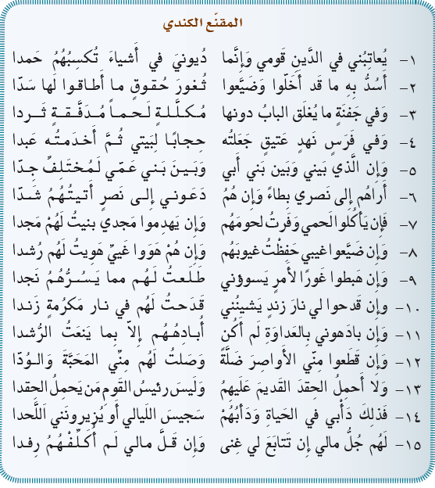
ديَنْ الكريم
حقوق و واجبات
ديَنْ الكريم
استمع و أحاكي
الوحدة الأولى
1
4
التحليل الأدبي

Slide 3
ديَنْ الكريم
حقوق و واجبات
أكتشف النص:
أولاً- أتعرف الشاعر:
1
الوحدة الأولى
1
محمد بن ظفر الكندي
شاعر من قبيلة كِنْدة اليمنية في جنوب الجزيرة العربية،
من أهل حضرموت، وُلِد بوادي دوعن . اشتهر في العصر الأُمَوي، ولُقِّبَ بالمُقَنَّعِ لأنه كان جميلاً يستر وجهه خَوفَ العين، و قيل لأنه فارس رئيس مغطّى بالسلاح، كان سمح اليد بماله حتى نفد ما خلّفه له أبوه من مال؛ فاستعلى عليه بنو عمه بمالهم وجاههم وردّوه حين خطب أختهم،
وعيّروه بتضييعه ماله وبفقره ودَينه، فقال هذه القصيدة.
4
التحليل الأدبي

Slide 4
ديَنْ الكريم
حقوق و واجبات
ثانياً- أتعاون مع مجموعتي؛ للإجابة عما يأتي:
2
الوحدة الأولى
1
قومه
مَن الذين اختلف معهم الشاعر؟
1
من الذي ألزم نفسه بحقوق الطرف الآخر وعدَّها واجبات يقوم بها؟
المقنع الكندي
2
4
التحليل الأدبي
أساند الشاعر: المقنع الكندي
أي الجانبين يستحق المساندة؟
3

Slide 5
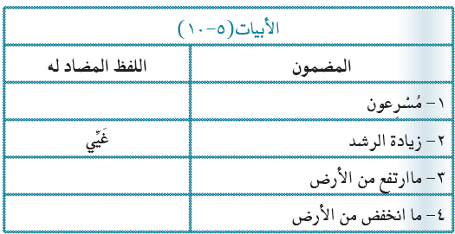
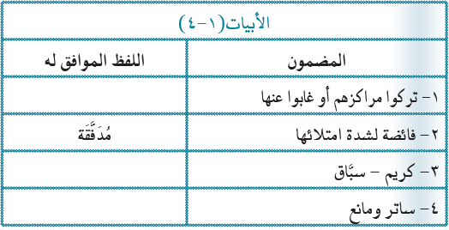
ديَنْ الكريم
حقوق و واجبات
أنمي لغتي
أتعاون مع مجموعتي؛ لإتمام ما ينقص الجدول وفق المطلوب
1
الوحدة الأولى
1
متمهلون
هجروا
نجداً
معطاء
4
غوراً
حاجز أو فاصل
التحليل الأدبي

Slide 6
ديَنْ الكريم
حقوق و واجبات
أنُمَيِّ لُغَتِي
أتعاون مع مجموعتي مع الاستفادة مما في الهامش حول الأبيات ( 1-4 ) للقيام بما يأتي:
1
الوحدة الأولى
إجابة ما يأتي شفهيًّا؛ للوصول إلى الشرح الأدبي للأبيات
1
كثرة الديون عليه
ما القضية الأولى بين الشاعر وقومه؟
استمرار العتاب ،
و يوحي الفعل هنا باستمرار الاختلاف
ما الذي نستشفُّه من تعبيره بالفعل المضارع(يعاتبني)؟ وما درجة أثر الفعل في الإيحاء بالاختلاف المستمر بين الشاعر وقومه عَبْر القصيدة؟
4
التحليل الأدبي
بسبب شراء فرس لحماية بيئته، وعبد لخدمته ، إكرام الضيوف ،وفعله أمور أهملها قومه .
ما الأمور التي كان الشاعر يستدين لأجلها؟

Slide 7
ديَنْ الكريم
حقوق و واجبات
إجابة ما يأتي كتابيّاً؛ للوصول إلى الشرح الأدبي للأبيات:
2
الوحدة الأولى
لأن الديون كانت من أجل قومه
لِمَ قال الشاعر: « تكسبهم » ولم يقل: « تكسبني » ؟
1
عدم تراكم الديون عليه
ما الذي يمكن حدوثه لو أنّ قوم الشاعر لم يُخِلُّوا بثغور الحقوق؟
كانت حياته مستقرة لا يوجد فيها ديوان ولا عتاب ولا مشاكل التي أدت في النهاية إلى زواجه من بنت عمه غصباً عنه
ما المتوقع حدوثه لو أنّ الشاعر لم يُبَدِّدْ مالَهُ؟
4
كرم إطعامه الضيوف الذي لا يحرج القادم
ما القيمة التي تستشف من قوله: « وفي جَفْنَةٍ ما يغلق الباب دونها »
التحليل الأدبي
يدل على كرمه وحسن ضيافته فكان يقدم الطعام الممتلئ باللحم
علامَ يدل قول الشاعر: «مُكَلَّلةٍ لحماً مُدَفَّقَةٍ ثَرْدا »
الفرس كريم سباق
كيف كان الفرس حجاباً لبيت الشاعر؟

Slide 8
ديَنْ الكريم
حقوق و واجبات
أتعاون مع مجموعتي مع الاستفادة مما في الهامش حول الأبيات ( 5-10 ) للقيام بما يأتي:
الإجابة عما يأتي كتابيًّا:
2
الوحدة الأولى
ما صفات قوم المقنّع التي تستحق البعد عنها؟
التباطؤ في النجدة والغيبة وهدم مجد الشاعر والإساءة إليه
1
عدم اغتيابه قومه لأن ذلك من شيم الرجال
ما التصرف الذي قابل به المقنّعُ اغتياب قومه له؟ ولِمَ؟
عدم التحدث عن الناس في غيابهم كما أمرتنا الشريعة الإسلامية
ما القيمة التي كانت منطلقاً لتصرفه المذكور؟
4
أنه كان يعفو عنهم ويحسن إليهم رغم إساءتهم له
ما تصرف المقنّع الذي قابل به حرص قومه على ما يسيء إليه؟
التحليل الأدبي
عدم التحدث عن الناس في غيابهم كما أمرتنا الشريعة الإسلامية
ما القيمة التي انطلق منها في تصرفه السابق؟

Slide 9
ديَنْ الكريم
حقوق و واجبات
مما قال المقنّع:
فإن يأكلوا لحمي وَفَرْتُ لحومهم و إن يهدموا مجدي بَنَيْتُ لهم مجدا
3
الوحدة الأولى
1
لا يدل على أكل اللحم الحقيقي
هل استخدم الشاعر في قوله: «يأكلوا لحمي » اللفظين استخداماً يدل على أكل حقيقي؟
1
ما الصورة التي ترسم في الخيال مما سبق؟
صورة أولاد عمه وكأنهم وحوش مجتمعين يأكلون لحمه
2
4
التحليل الأدبي
الغيبة سلوك قبيح
3
ما المعنى الذي تعبر عنه تلك الصورة؟
نعم ،أوضح لنا في القصيدة ظلم قومه له وقسوتهم عليه مما جعلنا نتعاطف معه
هل نجح الشاعر في بعث شعور لدينا بهذا التصوير «الخيال »؟ و إذا كان نجح في هذا؛ فما الشعور الذي بعثه فينا؟
5

Slide 10
ديَنْ الكريم
حقوق و واجبات
أتذوق :
قوم بما يأتي منفردًا من خلال النظر إلى النَّص كاملاً و إلى ما يتعلق به:
1
أ- أوضح رأيي في قول الشاعر: «و إن قدحوا لي نارَ زندٍ يَشينُني » من خلال:
الوحدة الأولى
1
صورة قوم الشاعر وهم يشعلون النار التي تضر المقنع
استخراج الصورة الفنّية فقط
1
اجتماع قوم الشاعر على ما يلحق الأذى والضرر والعيب بالشاعر
توضيح المعنى الذي تعبر عنه هذه الصورة
2
4
توضيح الشعور الذي أشعر به من خلال الصورة والمعنى
التحليل الأدبي
الحزن والضيق والنفور من فعل أولئك القوم
3
قدحوا - نار - يشينني
ذِكْر الألفاظ ذات الأثر الأكبر في كل ما سبق (الصورة، والمعنى، والشعور)
4

Slide 11
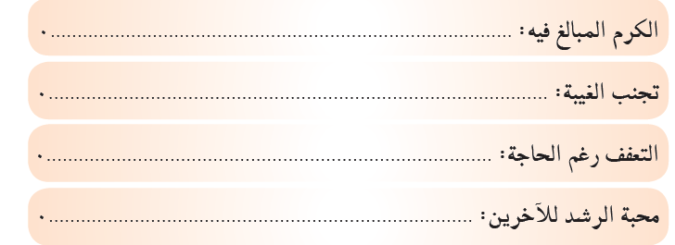
ديَنْ الكريم
حقوق و واجبات
أوضح رأيي في القيم الآتية الواردة في النَّص:
2
الوحدة الأولى
1
يضر صاحبه لأنه يعتبر من الإسراف
أمر ضروري أمرنا به القرآن الكريم والشرع الإسلامي
قيمة نبيلة وجيدة لأن الله هو الرزاق
4
التحليل الأدبي
قيمتة عظيمة وهي حب الخير للآخرين

Slide 12
انتهى الدرس

